Slide 1
Unidad 0 - Introducción
Unidad 3. Gestión de requisitos
INFO 208 – Ingeniería de Requisitos - 2025
Juan Pablo Salazar F.

Slide 2
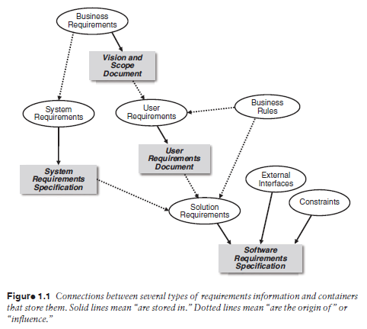
Tipos de requisitos
Wiegers, K & Hokanson, C; 2023

Slide 3
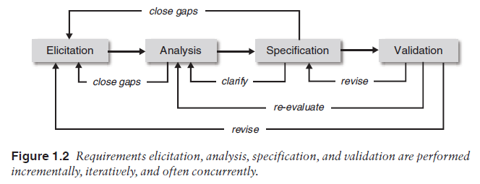
Dominios de la ingeniería de requisitos
Validar implica revisar nuestra especificación, pero también …
Revisar (re-evaluar) los resultados del análisis …
Revisar nuestra elicitación …
En definitiva, asegurarnos de que trabajaremos sobre los requisitos correctos.

Slide 4
Verificación y Validación de software.
Verificación:
Conjunto de actividades que permiten comprobar si un software cumple con las especificaciones técnicas y de diseño.
¿Estamos construyendo el software correctamente?
Validación:
Conjunto de actividades que permite comprobar si se ha cumplido con las necesidades y expectativas de los usuarios finales.
¿Estamos construyendo el software correcto?
La validación es una parte importante de la ingeniería de requisitos.
https://www.testingit.com.mx/blog/diferencia-entre-validar-y-verificar-istqb
Notes:
Detenerme en ambos conceptos, ver ejemplos.

Slide 5
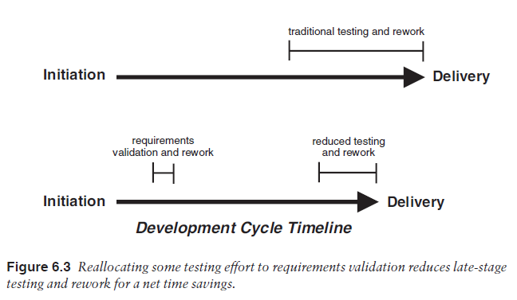
Esfuerzo asociado a validación
Wiegers, K & Hokanson, C; 2023
Notes:
Siempre será más barato validar tempranamente si vamos por buen camino.
Validar después de construir es siempre más caro, en particular si implica rehacer código.

Slide 6
Práctica asociada a la validación de requisitos
P18: Revisar y testear los requisitos.
¿Con qué objetivo?
Reducir el riesgo de realizar trabajo innecesario..

Slide 7
P18: Revisar y testear los requisitos.
Es una tarea colaborativa. ¿Por qué?
Los clientes/usuarios y otros stakeholders son los únicos que pueden decirnos si los requisitos están correctos.
Un error común es conformarse con la “aprobación del cliente” para validar los requisitos.
¿Por qué es un error?
Notes:
Un cliente puede aprobar los requisitos sin leerlos, y eso no significa que estén correctos. Puede aprobarlos porque “no tiene tiempo”, o porque cree que “después se arreglará”. Contar ejemplos.
Validar activamente los requisitos permite construir confianza.

Slide 8
P18: Revisar los requisitos. Técnicas.
Revisión por pares. Un analista revisa los requisitos formulados por otro analista. Es útil, pero insuficiente, ya que el otro analista no puede saber si está cubierta la necesidad de negocios.
¿Quiénes pueden ayudarnos a revisarlos?
Representantes de diferentes clases de usuarios.
Expertos en el dominio del problema.
Quien vaya a usar nuestra especificación. Por ejemplo, desarrolladores, arquitectos de software, diseñadores de UX.

Slide 9
P18: Revisar los requisitos. Técnicas.
Revisión por pares. Un analista revisa los requisitos formulados por otro analista.
Ejemplo: Sistema para registro de prácticas profesionales ICI.
Dos analistas trabajan en formular los requisitos para un sistema.
Ambos asisten a las reuniones con los usuarios.
Se dividen la tarea:
Un analista especifica requisitos para las funcionalidades del estudiante.
Otro analista especifica requisitos para las funcionalidades del Director de Escuela.
Ambos analistas revisan la especificación de manera cruzada.

Slide 10
P18: Revisar los requisitos. Técnicas.
¿Quiénes pueden ayudarnos a revisarlos?
Representantes de diferentes clases de usuarios.
Pedimos al Director de Escuela y a estudiantes de último año que revisen los requisitos.
Expertos en el dominio del problema.
Pedimos a otros directores de escuela de la UACh, o a encargados de prácticas de otras universidades, que nos ayuden a revisarlos.
Quien vaya a usar nuestra especificación. Por ejemplo, desarrolladores, arquitectos de software, diseñadores de UX.
Pedimos al equipo que desarrollará el sw. que revise la especificación.
Notes:
¿qué vacíos en las especificación podrían encontrar los desarrolladores?
Ciclo de vida del dato.
Requisitos no funcionales

Slide 11
P18: Inspección de requisitos. Algunas preguntas.
Completitud.
¿Se han definido todas las interfaces?
¿Se hacen cargo los requisitos de todas las necesidades planteadas por los usuarios?
Corrección.
¿Hay requisitos duplicados o que entren en conflicto entre sí?
¿Están escritos de manera correcta, no ambigua?
Atributos de calidad.
¿Se han especificado con precisión aspectos de usabilidad, rendimiento y seguridad?
Organización y trazabilidad.
¿Podemos identificar el origen de cada requisito funcional?

Slide 12
P18: Validación de requisitos. Criterios de aceptación.
Al validar requisitos, es una buena práctica especificar cómo sabremos si una solución es aceptable.
Podemos usar este patrón para construir test de aceptación, asociados a un requisito o a una historia de usuario:
Dadas <precondiciones específicas>
Cuando <ocurra acción o evento>
Entonces <esto es lo que debiera ocurrir>
Ejm (Sistema de ventas):
Dado que estoy conectado y he realizado ventas.
Cuando selecciono el gráfico de ventas diarias.
Entonces se despliega el gráfico que muestra el total de ventas por medio de pago.
Notes:
Test de aceptación nos dan luces para ver si estamos construyendo o no el software correcto, el que se requiere.

Slide 13
P18: Validación de requisitos. Criterios de aceptación.
Ejemplo de requisito funcional:
La secretaria de escuela será capaz de publicar ofertas de práctica.
Patrón para construir test de aceptación:
Dadas <precondiciones específicas>
Cuando <ocurra acción o evento>
Entonces <esto es lo que debiera ocurrir>
Propongan test de aceptación para ese requisito.
Notes:
Test de aceptación, vincular al caso de uso (mostrar caso de uso el próximo año)

Slide 14
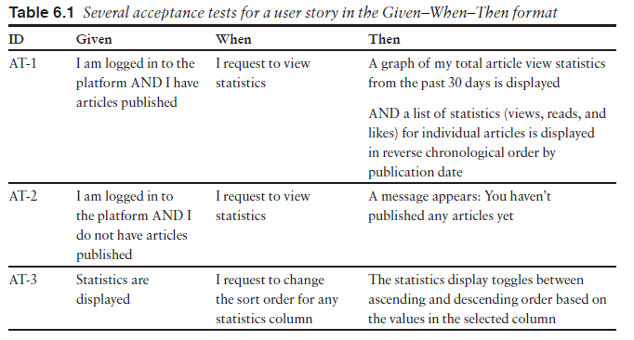
P18: Validación de requisitos. Criterios de aceptación.
Wiegers, K & Hokanson, C; 2023

Slide 15
P18: Validación de modelos de análisis
Cuando tenemos modelos de análisis, podemos realizar la validación generando escenarios que recorren diferentes caminos.
¿Qué modelos de análisis?
Modelos de procesos.
Modelos de datos.
Mockups.
Algoritmos.
Etc.
¿Cuál es el propósito?
Encontrar errores antes de codificar.
Completar el alcance de cada funcionalidad.
Notes:
Ejemplos de escenarios (prácticas).
Estudiantes que no consiguen práctica
Estudiantes que abandonan la práctica
Estudiantes que tienen un accidente y no tenían activado el Seguro, ¿puede dares ese caso?

Slide 16
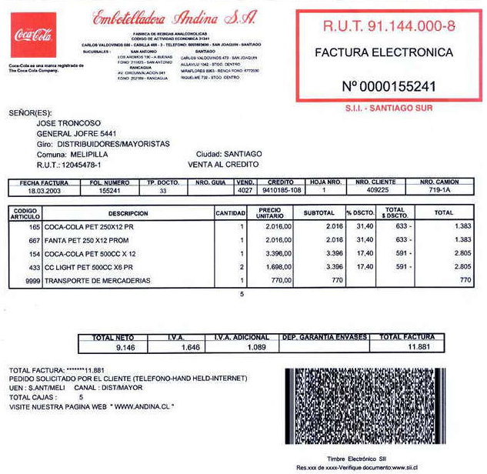
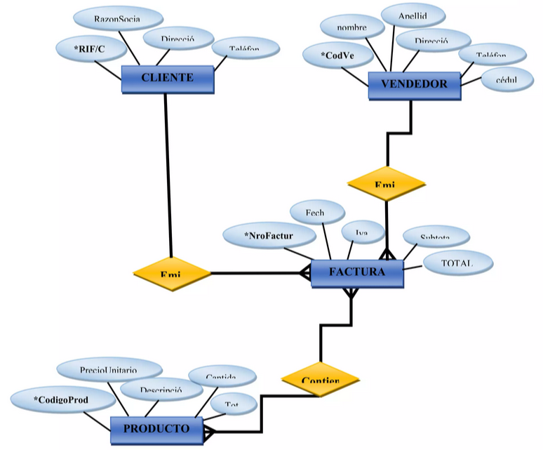
P18: Ejm: Modelo E-R – Sistema de Ventas
¿Debo hacer cambios al modelo?
Notes:
En el ejemplo, tomamos una factura real, y la contrastamos con el modelo. Nos surgirán una serie de preguntas.
Detenerme aquí, que descubran la inconsistencia.

Slide 17
P18: Cómo testear requisitos eficientemente.
Equivalence partitioning.
La recomendación es dividir las condiciones de validación en categorías, de tal modo que, para todos los valores de una categoría, el sistema se comporte igual.
Ejm: Si un sistema emitirá 3 tipos de documentos, hago pruebas para cada uno.
Boundary value analysis.
La recomendación es concentrar los tests en los límites de una categoría.
Ejm: Si un valor puede ir de 1 a 100, testeo para 0,1,2,99,100,101.

Slide 18
P18: Revisar y testear los requisitos.
Validación:
Conjunto de actividades que permite comprobar si se ha cumplido con las necesidades y expectativas de los usuarios finales.
¿Estamos construyendo el software correcto?

